Slide 1
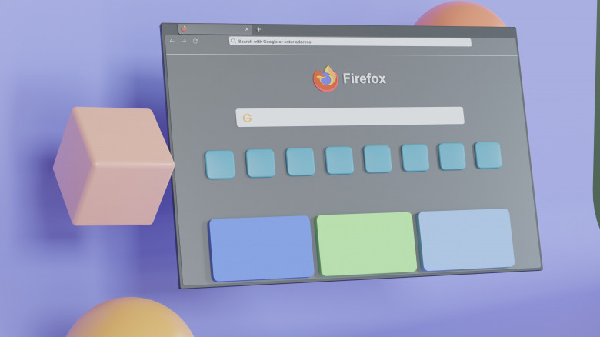
Как работает Веб

Slide 2
Что такое Веб
Веб (World Wide Web) — это система, позволяющая пользователям получать доступ к информации через интернет с помощью веб-браузеров. Веб состоит из веб-страниц, связанных гиперссылками, которые хранятся на серверах. Эти страницы содержат текст, изображения, видео и другие элементы.
В чем отличие интернета от веба?
интернет — это глобальная сеть устройств, а веб — это один из сервисов на основе интернета, который использует протокол HTTP для передачи данных между браузером (клиентом) и сервером.

Slide 3
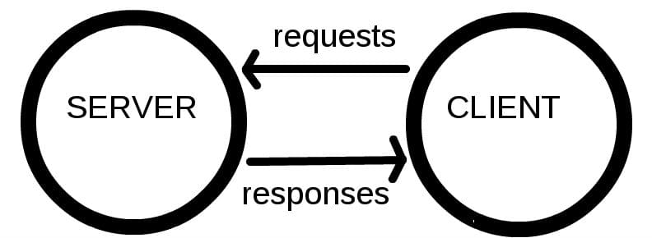
Клиенты и серверы
Клиенты – обычные пользователи, подключёнными к Интернету через Wifi, Ethernet и Веб Браузер
Серверы - это компьютеры, которые хранят веб-страницы, сайты или приложения. Когда клиентское устройство пытается получить доступ к веб-странице, копия страницы загружается с сервера на клиентский компьютер для отображения в браузере пользователя.

Slide 4
Компоненты Веба
Ваше интернет соединение (Wifi, 4G/5G, ADSL)
Позволяет отправлять и принимать данные по сети. Оно подобно улице между домом и магазином.
TCP/IP: Протокол Управления Передачей и Интернет Протокол являются коммуникационными протоколами, которые определяют, каким образом данные должны передаваться по сети. Они как транспортные средства, которые позволяют сделать заказ, пойти в магазин и купить ваши товары. В нашем примере, это как автомобиль или велосипед (или собственные ноги).

Slide 5
HTTP: Протокол Передачи Гипертекста - это протокол, который определяет язык для клиентов и серверов, чтобы общаться друг с другом. Он, как язык, который вы используете, чтобы заказать ваш товар.
Файлы компонентов: сайт состоит из нескольких различных файлов, которые подобны различным отделам с товарами в магазине. Эти файлы бывают двух основных типов:
Файлы кода: сайты построены преимущественно на HTML, CSS и JavaScript, хотя вы познакомитесь с другими технологиями чуть позже.
Материалы: это собирательное название для всех других вещей, составляющих сайт, такие как изображения, музыка, видео, документы Word и PDF.

Slide 6
Что на самом деле происходит?
Когда вы вводите веб-адрес в свой браузер (по аналогии - посещаете магазин):
Браузер обращается к DNS серверу и находит реальный адрес сервера, на котором "живёт" сайт (Вы находите адрес магазина).
Браузер посылает HTTP запрос к серверу, запрашивая его отправить копию сайта для клиента (Вы идёте в магазин и заказываете товар). Это сообщение и все остальные данные, передаваемые между клиентом и сервером, передаются по интернет-соединению с использованием протокола TCP/IP.

Slide 7
Что на самом деле происходит?
Если сервер одобряет запрос клиента, сервер отправляет клиенту статус "200 ОК", который означает: "Конечно, вы можете посмотреть на этот сайт! Вот он", а затем начинает отправку файлов сайта в браузер в виде небольших порций, называемых пакетными данными (магазин выдаёт вам ваш товар или вам привозят его домой).
Браузер собирает маленькие куски в полноценный сайт и показывает его вам (товар прибывает к вашей двери — новые вещи, потрясающе!).

Slide 8
Пакеты
Ранее мы использовали термин "пакеты", чтобы описать формат, в котором данные передаются от сервера к клиенту. Что мы имеем в виду?
В основном, когда данные передаются через Интернет, они отправляются в виде тысячи мелких кусочков, так что множество разных пользователей могут скачивать один и тот же сайт одновременно. Если бы сайты отправлялись одним большим куском, тогда бы только один пользователь мог скачать его за один раз, и это, очевидно, сделало бы пользование интернетом не эффективным и не очень радостным.

Slide 9
Домашняя работа
https://wiki.merionet.ru/articles/kak-rabotaet-web-rukovodstvo-dlya-novichkov-v-veb-razrabotke
Конспект презентаций

